Slide 1
股票市场2

Slide 2
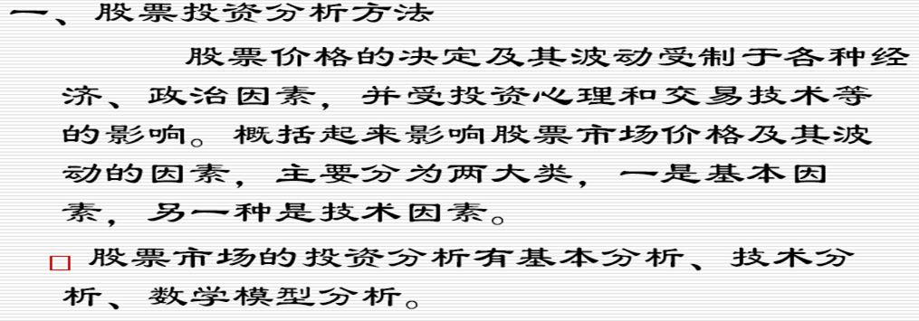
股票市场分析方法
认为基本分析有效——认为市场未达到半强势有效
认为技术分析有效——认为市场未达到弱势有效
数学模型分析——寻找理论价格

Slide 3
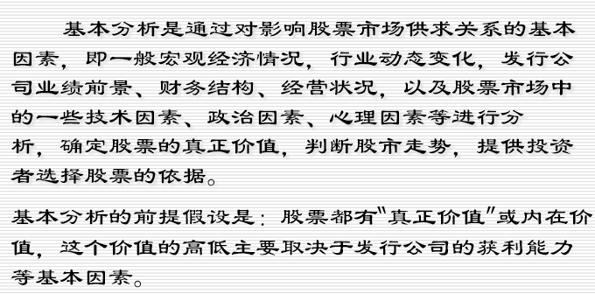
基本分析
基本分析的前提假设：有“真正价值”
技术分析的前提假设：有/无“真正价值”
数学模型分析的前提假设：有“真正价值”

Slide 4
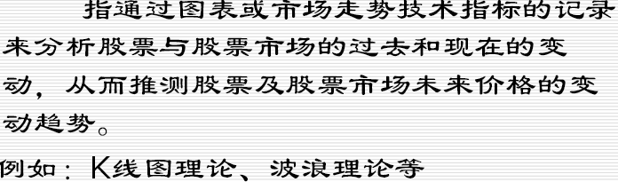
技术分析

Slide 5
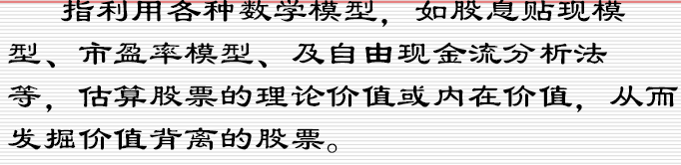
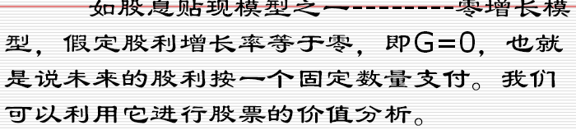
数学模型分析

Slide 6
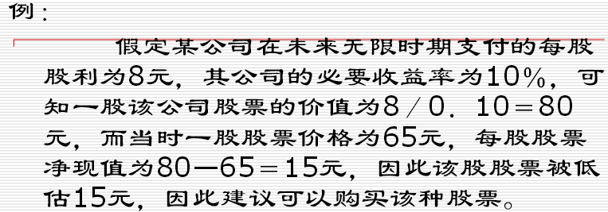
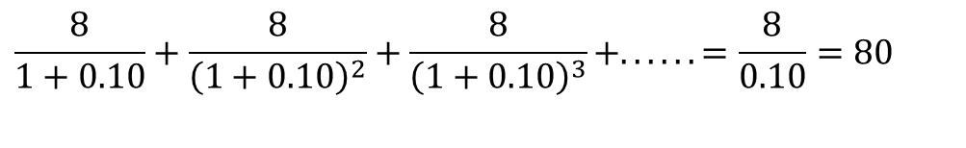
数学模型分析
$$\frac{8}{1+0.10}+\frac{8}{{\left(1+0.10\right)}^{2}}+\frac{8}{{\left(1+0.10\right)}^{3}}+......=\frac{8}{0.10}=80$$

Slide 7
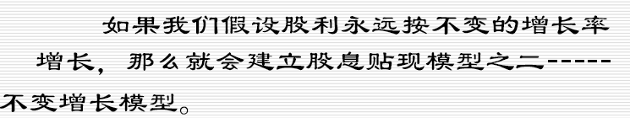
数学模型分析

Slide 8
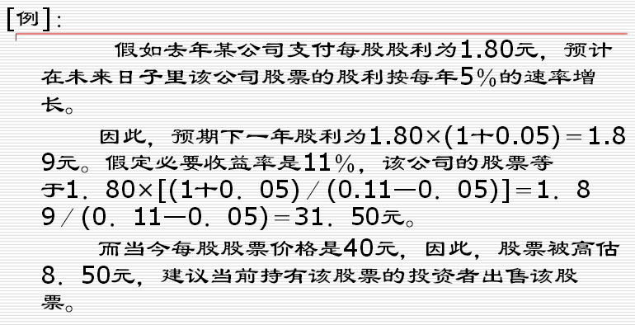
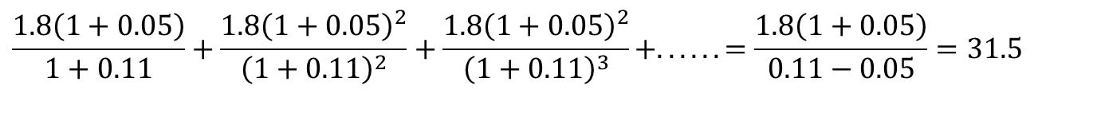
$$\frac{1.8\left(1+0.05\right)}{1+0.11}+\frac{1.8{\left(1+0.05\right)}^{2}}{{\left(1+0.11\right)}^{2}}+\frac{1.8{\left(1+0.05\right)}^{2}}{{\left(1+0.11\right)}^{3}}+......=\frac{1.8\left(1+0.05\right)}{0.11−0.05}=31.5$$

Slide 9
股息贴现模型VS.净值（账面价值）
设想一种情况，疫情开始后，一家企业一直关门歇业，该企业的股价是多少？
*假设公司共10万股
 | T=0（疫情） | T=1 | T=2 | T=3 | T=4 | T=5
资产总额 净值（账面价值） | 100万设备 10元 | 80万设备 8元 | 60万设备 6元 | 40万设备 4元 | 20万设备 2元 | 0万设备 0元
根据股息贴现模型计算的股价 | 0 | 0 | 0 | 0 | 0 | 0

Slide 10
股息贴现模型VS.净值（账面价值）
设想一种情况，疫情开始后，一家企业一直关门歇业，该企业的股价是多少？
*假设公司共10万股
 | T=0（疫情） | T=1 | T=2 | T=3 | T=4 | T=5
资产总额 净值（账面价值） | 100万设备 10元 | 80万设备 8元 | 60万设备 6元 | 40万设备 4元 | 20万设备 2元 | 0万设备 0元
根据股息贴现模型计算的股价 | 0 | 0 | 0 | 0 | 0 | 0
股价到底是0还是10元？

Slide 11
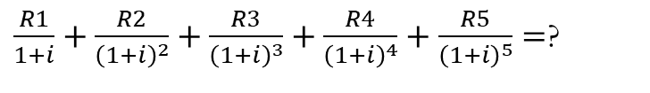
股息贴现模型VS.净值（账面价值）
设想一种情况，疫情开始后，一家企业一直关门歇业，该企业的股价是多少？
*假设公司共10万股
 | T=0（疫情） | T=1 | T=2 | T=3 | T=4 | T=5
资产总额 净值（账面价值） | 100万设备 10元 | 80万设备 8元 | 60万设备 6元 | 40万设备 4元 | 20万设备 2元 | 0万设备 0元
根据现金流贴现模型计算的股价 |  | R1 | R2 | R3 | R4 | R5
$\frac{R1}{1+i}+\frac{R2}{{\left(1+i\right)}^{2}}+\frac{R3}{{\left(1+i\right)}^{3}}+\frac{R4}{{\left(1+i\right)}^{4}}+\frac{R5}{{\left(1+i\right)}^{5}}=$?

Slide 12
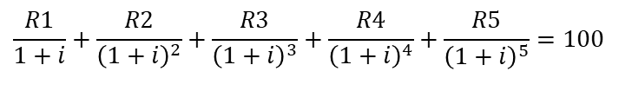
股息贴现模型VS.净值（账面价值）
设想一种情况，疫情开始后，一家企业一直关门歇业，该企业的股价是多少？
*假设公司共10万股
 | T=0（疫情） | T=1 | T=2 | T=3 | T=4 | T=5
资产总额 净值（账面价值） | 100万设备 10元 | 80万设备 8元 | 60万设备 6元 | 40万设备 4元 | 20万设备 2元 | 0万设备 0元
根据现金流贴现模型计算的股价 | 10元 | R1 ？元 | R2 ？元 | R3 ？元 | R4 ？元 | R5 ？元
$$\frac{R1}{1+i}+\frac{R2}{{\left(1+i\right)}^{2}}+\frac{R3}{{\left(1+i\right)}^{3}}+\frac{R4}{{\left(1+i\right)}^{4}}+\frac{R5}{{\left(1+i\right)}^{5}}=100$$

Slide 13
股息贴现模型VS.净值（账面价值）
设想一种情况，疫情开始后，一家企业一直关门歇业，该企业的股价是多少？
*假设公司共10万股
 | T=0（疫情） | T=1 | T=2 | T=3 | T=4 | T=5
资产总额 净值（账面价值） | 100万设备 10元 | 80万设备 8元 | 60万设备 6元 | 40万设备 4元 | 20万设备 2元 | 0万设备 0元
根据现金流贴现模型计算的股价 | 10元 | R1 8元 | R2 6元 | R3 4元 | R4 2元 | R5 0元

Slide 14
股息贴现模型VS.净值（账面价值）
*营业现金流量=净利润+折旧
股息贴现模型准确的说法应该是现金流贴现模型（DCF, discounted cash flow）
 | T=0（疫情） | T=1 | T=2 | T=3 | T=4 | T=5
资产总额 净值（账面价值） | 100万设备 10元 | 80万设备 8元 | 60万设备 6元 | 40万设备 4元 | 20万设备 2元 | 0万设备 0元
根据现金流贴现模型计算的股价 | 折旧 10元 | 折旧 8元 | 折旧 6元 | 折旧 4元 | 折旧 2元 | 折旧 0元

Slide 15
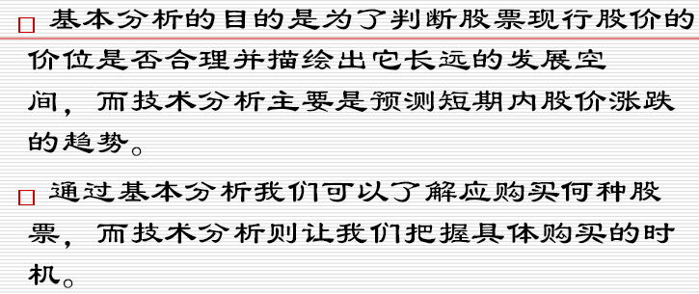
基本分析与技术分析

Slide 16
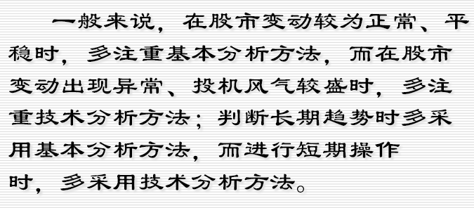
基本分析与技术分析

Slide 17
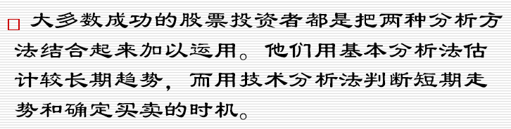
基本分析与技术分析
投资银行
战略机构投资者
对冲基金

Slide 18
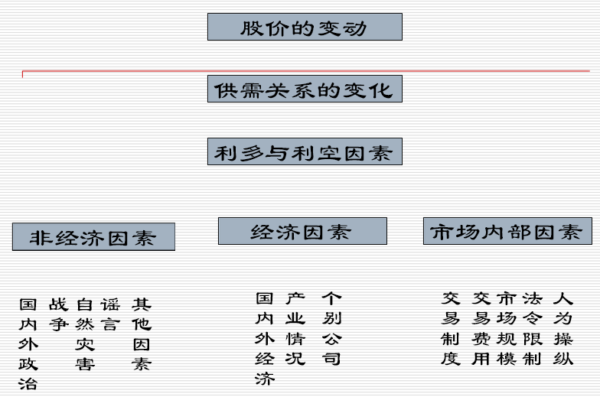

Slide 19
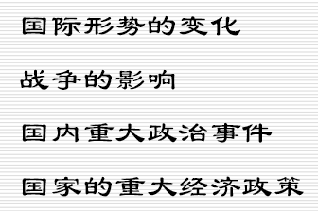
政治因素分析

Slide 20
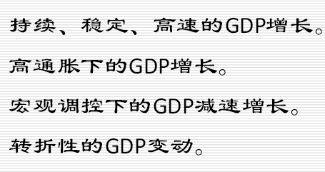
GDP增长的变动对股市、债市的影响
最适合入市
最不适合入市

Slide 21
通货膨胀/紧缩对股市、债市的影响
温和的、轻度的通货膨胀对股价的影响是正向的。
严重的通货膨胀对股价的影响是负向的。
严重的通货膨胀是很危险的，从两个方面影响证券价格：
1. 资金流出金融市场
2. 企业筹不到所需的生产资金。
通货紧缩被认为是导致经济衰退的“杀手”。
1. 从消费者的角度
2. 从投资者的角度
3. 从利率的角度

Slide 22
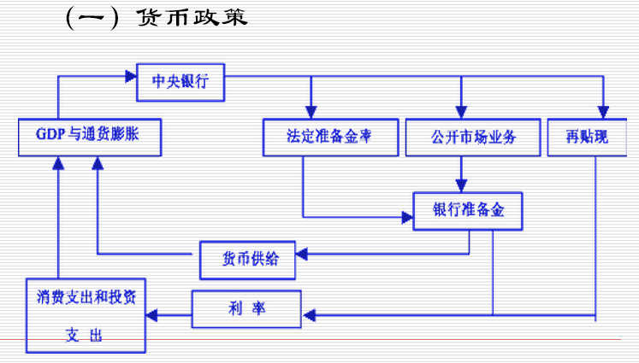
宏观经济政策对股价的影响

Slide 23
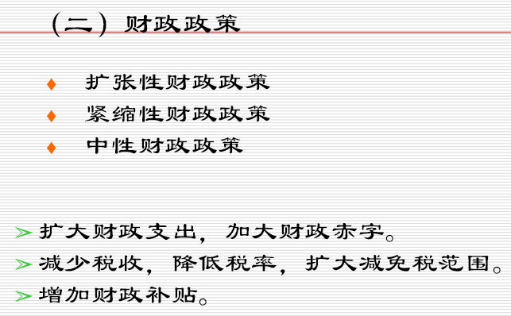
宏观经济政策对股价的影响
适合入市
适合入市

Slide 24
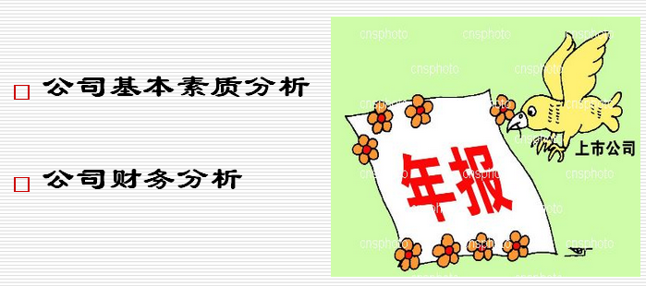
证券投资的公司分析

Slide 25
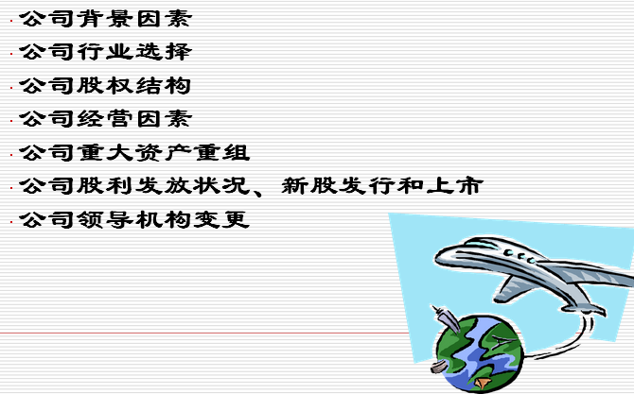
公司基本素质分析

Slide 26
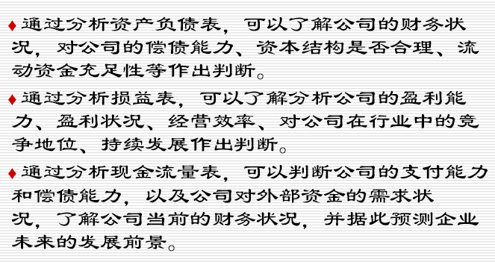
公司财务分析

Slide 27
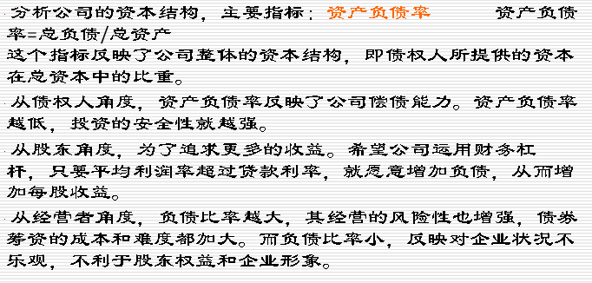
公司资本结构分析

Slide 28
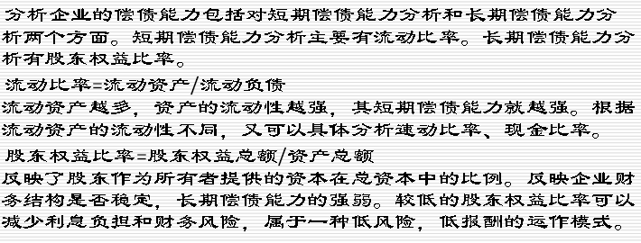
偿债能力分析

Slide 29
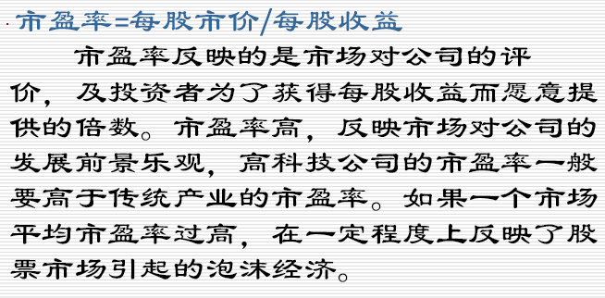
市盈率
目前中国的主板市场平均市盈率在12左右，这是比较合理的。
纵观历史，12左右的市盈率一般就是底了。中国历史上曾经的股灾，2007年股灾的时候，中国主板平均市盈率冲到60了；2015年股灾的时候，主板平均市盈率是25左右，但是当时创业板市盈率达到前所未有的150倍左右。

Slide 30
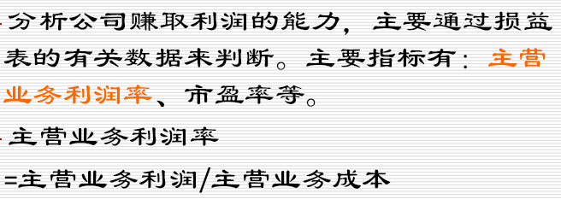
盈利能力分析

Slide 31
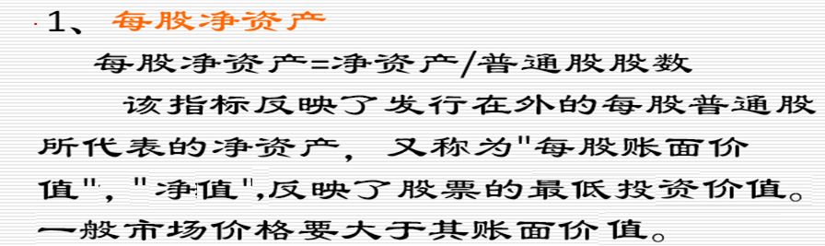
其他重要指标分析

Slide 32
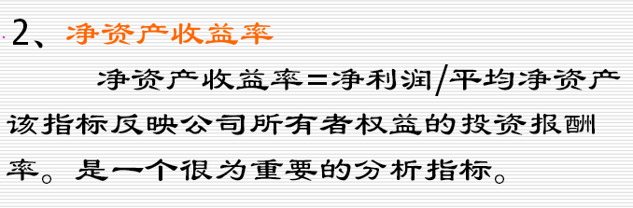
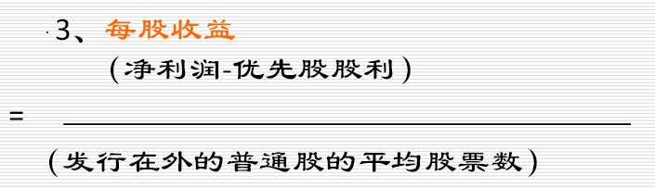
其他重要指标分析

Slide 33
格力集团
资产负债结构：从97年开始到现在从来没有在银行贷款过。2019年格力的资产负债率达到60.4%，几乎全部是短期借款。而且，格力的短期借款平均利率才1.09%到3.18%，非常之低。
盈利能力：一年平均利润是200亿左右，一直比较稳定，没有出现明显增长趋势。
现金流：银行定期存款高达857亿，形成庞大的资金池。2019年财报显示，应付预收款项总额751.68亿，而资产端应收预付款项只有391.35亿，也就是说格力在上游下游的议价能力都很强。

